Slide 1
광양항 컨테이너부두 통합운영에 관한 연구
A study on the Integrated Operation of Gwangyang Container Port
한국해양대학교 박여진
한국해양대학교 심민섭
한국해양대학교 김율성

Slide 2
[현 황] 광양항 vs 인천항 vs 부산항 컨테이너 물동량 비교
광양항은 2010년 대비 2020년 컨테이너 물동량은 약 3.2% 증가로 물동량 정체 중
부산항 컨테이너 물동량은 부두 및 장비확대와 적극적 노선유치를 통해 동 기간 약 54%증가

Slide 3
[현 황] 여수광양항의 현황
한진해운을 승계한 SM상선의 미주노선 광양항 이탈
한진터미널을 승계한 SM터미널이 종전의 물량 회복 실패, 운영의 어려움
현황
TEU
2017년 2월 한진해운 파산
2020년 11월 SMGT 통합

Slide 4
[현 황] 여수광양항 컨테이너부두 운영사 현황
2019년 광양항 컨테이너부두 운영3사 재무제표 (단위 : 원)
구 분 | SMGT | KIT | GWCT | 합계/평균
물동량(TEU) | 596,637 | 814,760 | 966,940 | 2,378,337
매출액 | 22,119,538,452 | 36,688,281,662 | 34,269,425,100 | 93,077,245,214
TEU당매출액 | 37,074 | 45,030 | 35,441 | 39,135
매출원가 | 21,932,518,643 | 31,173,673,854 | 39,022,383,463 | 92,128,575,960
판관비 | 1,337,592,729 | 3,802,349,928 | 2,308,047,087 | 7,447,989,744
비용총계 | 23,270,111,372 | 34,976,023,782 | 41,330,430,550 | 99,576,565,704
영업이익 | -1,150,572,920 | 1,712,257,880 | -7,061,005,450 | -6,499,320,490
2020년 광양항 컨테이너부두 운영3사 재정수지 추정 (단위 : 원)
구 분 | SMGT | KIT | GWCT | 합계/평균
물동량(TEU) | 401,978 | 722,742 | 1,030,069 | 2,154,789
추정 하역단가 | 37,178 | 38,500 | 30,448 | 35,375
추정 매출액 | 14,944,738,084 | 27,825,567,000 | 31,363,540,912 | 74,133,845,996
‘20년도 비용 총계 ('19년과 동일) | 23,270,116,372 | 34,976,023,782 | 41,330,430,550 | 99,576,565,704
추정 영업이익 | -8,325,378,288 | -7,150,456,782 | -9,966,889,638 | -25,442,724,708
운영 3사 2019년 65억원, 2020년 254억원 영업 손실 추정
TEU 당 추정 매출단가 3만9천원에서 3만5천원으로 하락
SMGT + GWCT 통합

Slide 5
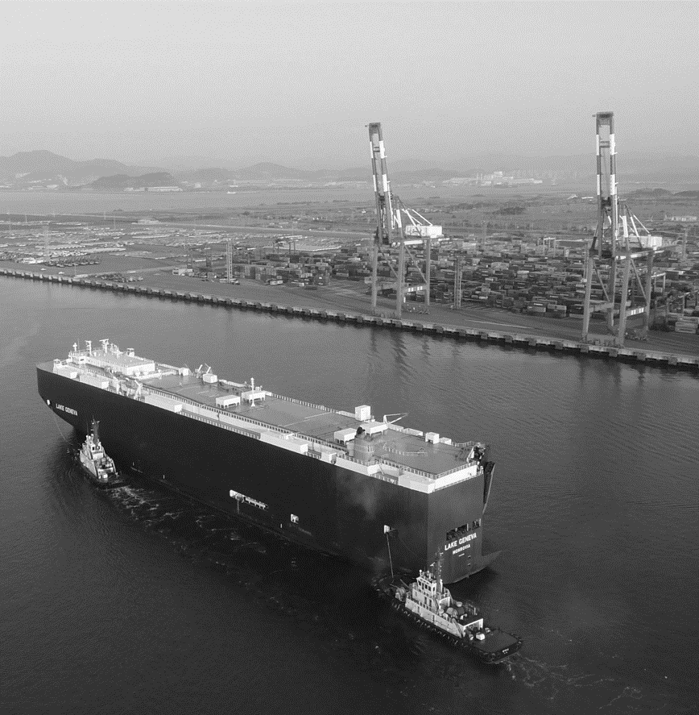
01
02
CONTENTS
서론
이론적 배경 및 선행연구 고찰
연구의 배경 및 목적
연구의 방법 및 대상
국내외 해운항만 환경 변화
국내 컨테이너항만 운영 현황
항만 통합운영 관련 선행연구
03
04
국내 항만 통합운영 사례 분석
AHP 분석을 통한 광양항 통합운영 방안
부산항 컨테이너항만 통합 사례
인천항 컨테이너항만 통합 사례
광양항 컨테이너항만 통합 사례
연구모형 및 설계
실증분석
AHP 분석 결과
05
결론

Slide 6
01. 서 론 광양항 컨테이너부두 통합운영에 관한 연구
연구의 배경 및 목적
외부환경의 변화, 예측 불확실성의 증가
1990~2000년 선박 대형화, 얼라이언스 태동
2000~2010년 선박 대형화 활발, 자동화 항만 표준화, 리먼사태
2010~2020년 선사 간 치킨게임, 선복 공급량 급증
2016~2018년 선사 간 인수합병 활발. IMO 환경규제
2020년 초, 코로나19로 인한 해운항만 시장 둔화, 선사 선복 공급량 조정
2020년 하, 코로나19 회복세로 인한 물동량 급증
터미널 운영사 간 통합 본격화
규모의 경쟁력을 통한 해운, 항만 시장에서의 경쟁력 제고
대 선사 협상력 강화를 통한 얼라이언스 견제
터미널 운영사
양극화극대화
과당경쟁 심화
경영환경 악화
…..
국내 주요 항만 터미널 운영사 간 통합 ing
부선항, 인천항, 광양항 운영사 간 통합 검토 중
최근 광양항 2개 운영사(SMGT+GWCT) 통합 완료
해운 얼라이언스의 시장 지배력 강화
전세계 선복량의 약 90% 이상, 시장 점유율 약 80% 점유
Blank Sailing 등으로 시장의 선복량 조정
얼라이언스 협상력을 기반으로 선사 ↔ 터미널 운영사 간 비용 협상
광양항 운영사 통합(SMGT+GWCT) 중심
통합사 직원 대상 만족도 조사•분석
광양항 항만이용자, 관계기관 대상
통합 결정요인 조사•분석
GTO(Global Terminal Operator) 시장 지배력 강화
유럽, 아시아, 북미 등 글로벌 네트워크 기반의 GTO의 시장 점유 강화
GTO 글로벌 시장 점유율 약 60%, 연평균 약 1.7% 성장

Slide 7
01. 서 론 광양항 컨테이너부두 통합운영에 관한 연구
연구의 흐름
제1장 서 론
연구의 배경 및 목적
연구의 방법 및 대상
제2장 이론적 배경 및 선행연구 고찰
국내외 해운항만 환경 변화
국내 컨테이너항만 운영 현황
항만 통합운영 관련 선행연구
제3장 국내 항만 통합운영 사례분석
부산항 통합 사례
인천항 통합 사례
광양항 통합 사례
제4장 AHP 분석을 통한 광양항 통합운영 방안
연구모형 및 설계
실증분석
AHP 분석 결과
제5장 결론

Slide 8
02. 이론적 배경 및 선행연구 고찰 광양항 컨테이너부두 통합운영에 관한 연구
국내외 해운, 항만 환경 변화
해운동맹(Alliance), 시장 점유율 확대
3대 해운동맹(2M, Ocean, THE), 세계 선복량 90%↑, 시장 점유율 80%↑
GTO에 대한 해운동맹 영향력 확대 (2019년 약 16.2만TEU 처리)
GTO(Global Terminal Operator) 영향력 강화
2024년, 세계 컨 물동량의 약 61% 수준 처리 (Drewry)
연평균 1.7% 성장률, 하향안정화 지속
물동량 회복세에 따른 운임 증가
코로나19 이후, 적극적 경기부양책으로 세계 경기 회복세
2021년 세계 ＇컨’ 물동량 전년대비 약 4.5%↑
SCFI, 북미항로를 중심으로 최근 운임 급상승(5000포인트)
코로나19로 인한 항만운영 둔화
부산 감천항, 항만이용자(근로자) 집단감염으로 인한 운영 차징
장치장 적체 및 포화, 지속적인 검역활동으로 인한 운영 생산성 저하 등
항만, 해운 등 관련 환경규제 강화
IMO 환경 규제 강화(온실효과가스 감축 전략, 선박 평형수 관리 협약 등)
해수부, 온실가스 감축 전략 시행(항만대기질법, 황산화물 배출규제 등)
4차 산업혁명, 항만의 스마트화 가속
항만의 완전 자동화, 스마트화, 디지털화 가속화 (네델란드, 중국 항만 등)
국내, ‘2030 항만정책 방향 및 추진전략‘ , 항만 스마트화 노력 중

Slide 9
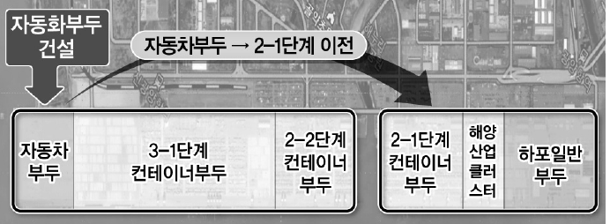
02. 이론적 배경 및 선행연구 고찰 광양항 컨테이너부두 통합운영에 관한 연구
국내 컨테이너항만 운영현황
① 선석 재배치 현황
2-1단계 부두 : 컨부두 → 자동차부두
3-2단계 부두 : 자동차부두 → 컨부두(자동화부두)
하역능력(연) : 272만TEU → 408만TEU
② 컨부두 터미널 운영사 현황
3社 (SMGT, KIT, GWCT) → 2社 (KIT, 통합 GWCT)
③ 컨 물동량, 장비 현황
‘19년 -9.2%, ’21년 3분기 -5.9% / 지속적 하락세
컨 물동량 중 수출입 비중 약 83% (포스코, 여수산단)
부산신항 대비, 24열 C/C 등 장비 수준 부족
④ 자동화부두 도입
한국판 뉴딜사업, 완전자동화 테스트베드 사업
26년 도입 목표, 향후 진해신항 등에 기술 도입
테스트베드 기능 + 상업 항만 운영
대중 무역항, 국내 컨 물량 약 11%
9개 선석(4만TEU급 x 4, 3만TEU급 x 5)
4개의 컨 터미널 운영(신항, 남항)
HJIT, SNCT, ICT, E1CT → 국내기업 과반지분 보유
인천항
국내 1위, 세계 7위 환적중심 컨 항만
38개 선석, 8개 운영사 → 5개사 외국계 지분
(북항 3개 운영사 : 5만TEUx15, 1만TEUx1, 5천TEUx1)
(신항 5개 운영사 : 5만TEU x 17, 2만TEU x 4)
국내 컨테이너물량의 약 75% 처리, 환적비율 55%
통합 GWCT
KIT
부산항
광양항 컨테이너항만 현황
12개 선석 (5만TEU x 8, 2만TEU x 4) * 2020년 기준
2개 컨테이너부두 운영사(KIT, 통합 GWCT)
① 선석 재배치 현황 ② 터미널 운영사 현황
③ 컨 물동량, 장비 현황 ④ 자동화부두 도입
광양항
선석당 장비 | G/C | T/C | Y/T | R/S
부산신항 평균 | 3.6 | 12.2 | 24.0 | 1.1
광양항 평균 | 2.7 | 8.1 | 10.1 | 1.9

Slide 10
02. 이론적 배경 및 선행연구 고찰 광양항 컨테이너부두 통합운영에 관한 연구
항만 통합 관련 선행연구 검토
선행연구 고찰
수익구조 개선, 부두 생산성 향상, 물동량 증대 등을 중심으로 통합의 필요성과 효과 분석
국내의 경우, 부산항 중심의 통합 연구 중심 (상대적으로 광양항 중심의 통합운영 연구 부족)
선행연구와의 차별성
최근 광양항의 환경 변화 반영 * SMGT+GWCT 통합, 자동화부두 도입
통합 운영사 관계자 대상(통합GWCT 직원), 실제 운영사 통합 이후 만족도 조사, 분석 (실제 체감 만족도 분석)
다양한 계층(광양항 이용 선사, 해운대리점, 운영사 직원, 항만공사) 대상, 광양항 중심의 통합 결정요인 조사, 분석
광양항 운영사 통합 시나리오별 결정요인 중요도 도출

Slide 11
02. 이론적 배경 및 선행연구 고찰 광양항 컨테이너부두 통합운영에 관한 연구
국내 항만 통합 사례 조사
부산 북항
인천 내항
구분 | 주 요 배 경 | 통 합 방 식, / 지 분 현 황 | 쟁 점 사 항 , 해 결 방 안 | 지 원 | 통 합 효 과
감만부두 | ·신항으로 물동량 이전으로 감만부두 운영사 적자 확대 | ·기업결합 ·세방 33.3%, 인터지스 33.3%, 한진해운 33.3% | ·특정 회사 주도 방지→각사 지분율 33.3% 결정 ·고용 승계, 잉여인력 → 모기업 처리 | ·임대료 → 1년간 15% 감면, 15% 유예 ·고정임대료→ 물동량 연동 임대료 | ·통합 후 지속적인 이익 감소로 통합 효과 미미
신선대 + 우암 | ·우암부두 해양클러스터 조성으로 UTC 재계약 불투명, CJKBCT물동량 확보 필요 | ·지분매각 ·CJKBCT 75%, UTC 25% | ·희망퇴직 시행 ·UTC 170명 신규 고용 승계 | ·임대료 → 1년간 15% 감면, 15% 유예 ·고정임대료→ 물동량 연동 임대료 | ·감만부두와의 통합 전까지 적자가 지속되어 효과가 크지 않음
신선대 + 감만 | ·정부 K-GTO 육성 정책과 운영사 과당경쟁 해소 | ·기업결합 ·장금상선 40%, CJKX홀딩스 38%, BPA 11% | ·지분율 배분 → 자산가치, 물동량, 하역능력 반영 | ·임대료 → 1년간 15% 감면, 15% 유예 ·포장 비용 약 20억원 지원 등 ·BPA 지분 참여 | ·물동량 16만TEU ↑ ·흑자 전환을 하였지만 비용절감으로 인한 것으로 실제 효과는 미미
구분 | 인천 내항 TOC
주요배경 | ·지속적인 물동량 감소, 1·8부두 재개발에 따른 고용상실 위기 확산 등
통합방식 지분현황 | ·기업결합 ·선광 19.59%, CJ대한통운 18.94%, 영진공사 15.26%, 동부익스프레스 14.36%, 한진 10.97%, 세방 8.34%, 동방 6.54%, 우련통운 3%, 동화실업 3%
쟁점사항 해결방안 | ·지분율은 항운노조원 수를 기준으로 협의 ·기존 항운노조원에 대한 쟁점은 완전 고용승계 합의
지원 | ·1년간 임대료 15% 감면 , 1년간 임대료 15% 납부 유예

Slide 12
03. 광양항 컨테이너항만 통합 사례 광양항 컨테이너부두 통합운영에 관한 연구
국내 항만 통합 사례 조사
• 광양항 통합 효과 : ⓐ 하역료 인상 ⓑ 운영체계 개선 (장비 및 인원 증대, 근무체계 개선)
ⓒ 고용 안정성 (직간접 인원) ⓓ ITT 효율성 제고 (KIT↔통합 GWCT)
ⓔ 지속가능 경영기반 마련 (경영위기 타개 → 터미널 재투자)
광양항 (SMGT + GWCT)
(1) 통합 추진 배경
(2) 통합 과정
(3) KIT, 통합GWCT 협력
(4) YGPA 지원
컨테이너 물동량 증가 적체
최근 3개년 물동량 증가세 약 00%
(부산항 약 00%, 인천항 약 00%)
운영사 간 과당경쟁 심화
국내 최저 수준의 하역료 형성
운영사 재정 위기 직면
2017~2020년(4년), 운영 3사 누적 적자 약 -385억
SMGT ↔ KIT 통합 협의. 결렬
운영권, 고용승계 등 주요 쟁점사항
이견 차이
SMGT ↔ GWCT 통합 협의
약 97명의 SMGT 운영사 직원 고용 문제, 복지격차, 임금격차 문제 대두
SMGT, GWCT 통합
협의 개시 후 6개월만에 통합
GWCT가 SMGT 지분 인수(대주주)
100% 고용 승계, 임금 및 복지 관련 쟁점사항 해결(임금, 복지수준 인상)
SMGT+GWCT 통합 이후,
광양항 하역료 인하 경쟁 상존
SMGT vs KIT vs GWCT →
KIT vs 통합 GWCT
對선사 협상력 제고를 위한 협력
양사 간, 하역료 인상 계획 공유 등
부두 간 셔틀화물 효율성 제고
야드 내 ITT 게이트 신설, 운영
외부 게이트가 아닌 Apron을 통한 화물 셔틀 추진
3년간 임대료 유예 후 3년 분납
미납임대료 + 통합 운영사 임대료 약 279억원 3년간 유예 후, 3년 분납
하역장비 이전 및 시설 개선 지원
SMGT 장비 G/C, T/C 이전 지원
야드 인프라 개선 공사 시행
장비 도입, 인프라 시설 등 구축
생산성 향상을 위한 R/S 신규 장비 도입 및 ITT 게이트 등 인프라 구축

Slide 13
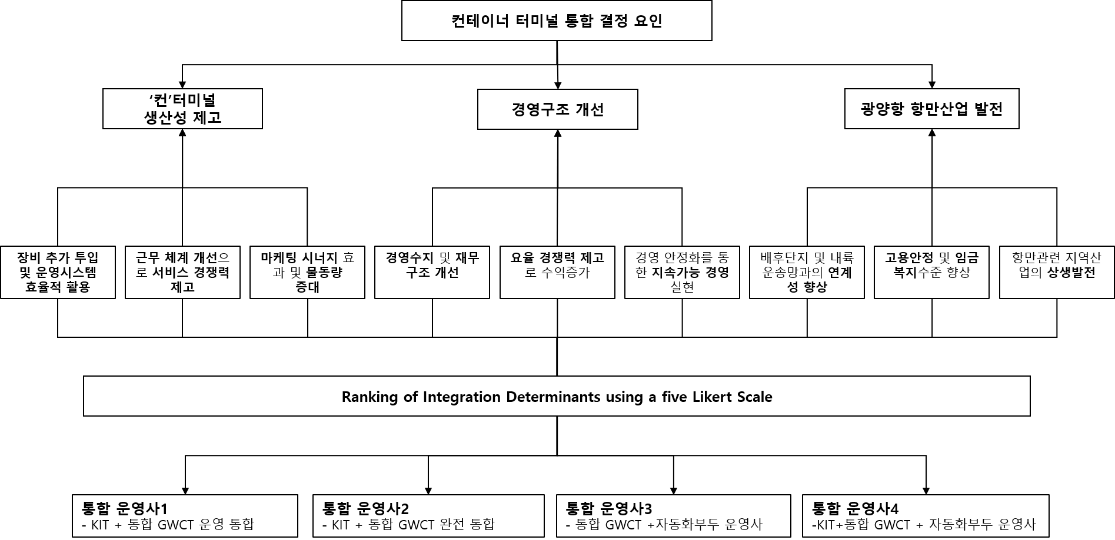
04. 컨테이너 부두 통합운영 방안 광양항 컨테이너부두 통합운영에 관한 연구
AHP 분석 체계
구분 | 내용
조사내용 | 광양항 컨테이너부두 통합운영에 관한 연구
조사대상 | 공무원, 공공기관 종사자 (37명), 광양항 항만 관련 종사자 (50명)
조사기간 | 2021.11.10. ~ 11.20.
조사방법 | 현장방문, SNS 메신저, E-mail
분석방법 | AHP 분석 기법(9점 척도) 4계층 조사의 경우 5점 절대 척도 조사

Slide 14
04. 컨테이너 부두 통합운영 방안 광양항 컨테이너부두 통합운영에 관한 연구
AHP 분석 체계
1~3계층 설문
4계층 설문
항목 |  | 빈도수 | 비율(%)
근무연수 | 1년 이하 | 5 | 10.9
 | 1∼3년 | 5 | 10.9
 | 3∼5년 | 4 | 8.7
 | 5∼10년 | 13 | 28.3
 | 10년 이상 | 19 | 41.3
 | 계 | 46 | 100.0
연령 | 30세 이하 | 6 | 13.0
 | 30대 | 12 | 26.1
 | 40대 | 20 | 43.5
 | 50대 | 7 | 15.2
 | 60대 이상 | 1 | 2.2
 | 계 | 46 | 100.0
직 급 | 대리 이하 | 14 | 30.4
 | 과장급 | 14 | 30.4
 | 차장급 | 6 | 13.0
 | 부서장급 | 9 | 19.6
 | 임원급 | 3 | 6.5
 | 계 | 46 | 100.0
현재 근무업종 | 항만 관련 종사자 | 24 | 52.2
 | 공무원, 공공기관 | 22 | 47.8
 | 계 | 46 | 100.0
구분 | 대안1 | 대안2 | 대안3 | 대안4
장비 추가 투입 및 운영시스템 효율적 활용 | 2.20 | 3.09 | 3.24 | 3.70
근무 체계 개선으로 서비스 경쟁력 제고 | 2.35 | 2.85 | 3.04 | 3.54
마케팅 시너지 효과 및 물동량 증대 | 2.54 | 3.07 | 3.00 | 3.91
경영수지 및 재무구조 개선 | 2.37 | 2.87 | 2.85 | 3.26
요율 경쟁력 제고로 수익증가 | 2.52 | 3.24 | 3.07 | 4.07
경영 안정화를 통한 지속가능경영 실현 | 2.26 | 2.91 | 2.91 | 3.43
배후단지 및 내륙운송망과의 연계성 향상 | 2.43 | 2.83 | 3.00 | 3.30
고용안정 및 임금·복지수준 향상 | 2.35 | 2.80 | 2.70 | 3.04
항만관련 지역산업 상생발전 | 2.43 | 2.85 | 2.80 | 3.43

Slide 15
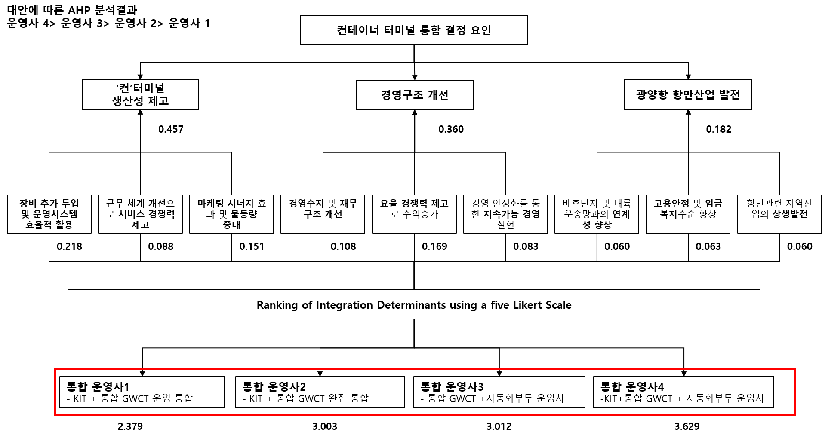
04. 컨테이너 부두 통합운영 방안 광양항 컨테이너부두 통합운영에 관한 연구
AHP 분석 결과

Slide 16
05. 결론 광양항 컨테이너부두 통합운영에 관한 연구
광양항 운영사 통합 시 , ‘장비 추가 투입 및 운영 시스템의 효율적 활용＇을 통한 ‘컨 터미널 생산성 제고‘ 가장 중요한 결정요인
* 광양항 터미널 운영사 위기 <- 생산력 저하에 따른 경쟁력 부족 <- 하역장비 부족(24열 G/C 등…)
광양항 운영사 통합 결정요인, 2th 요율 경쟁력 제고를 통한 수익 증가 / 3rd 마케팅 시너지 효과 및 물동량 증대
* 광양항 운영사 위기 <- 낮은 하역요율 / 광양항 운영사 생존, 발전 <- 대선사 협상력 제고, 하역료 정상화
통합 시나리오별 중요도 분석 결과, ‘KIT + 통합 GWCT + 자동화 부두 운영사’ 모델이 가장 중요도가 높음
통합 이후 만족도 조사, (중요도↑) 경영 안정화를 통한 지속가능경영 실현 / (중요도↓) 배후단지 및 내륙운송망과의 연계성 향상
* 통합 직접 관계자, 경영위기에 따른 터미널 지속 운영 중단 우려 위기의 체감도 ↑
(만족도↑) 장비 추가 투입 및 운영시스템 효율적 활용 / (만족도↓) 경영수지 및 재무구조 개선
*통합 인센티브 지원 일부 효과, 통합 운영사 안정화에 시간 소요

Slide 17
감 사 합 니 다.

